Slide 1
8강. Servlet 본격적으로 살펴보기-IV
서블릿 초기화 파라미터 : ServletConfig
데이터 공유 : ServletContext
웹어플리케이션 감시 : ServletContextListener
Lecturer Kim Myoung-Ho
Nickname 블스
blogstudy@naver.com

Slide 2
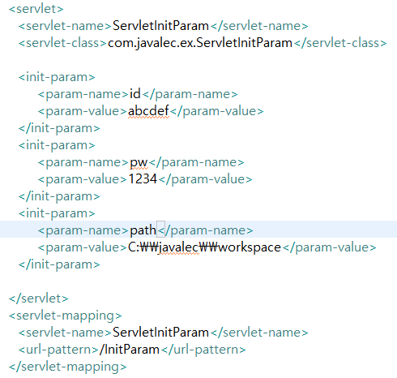

8-1. 서블릿 초기화 파라미터 : ServletConfig
특정 Servlet이 생성될 때 초기에 필요한 데이터들이 있습니다. 예를 들어 특정 경로 및 아이디 정보 등 입니다.
이러한 데이터들을 초기화 파라미터라고 하며, web.xml에 기술하고 Servlet파일에서는 ServletConfig 클래스를 이용해서 접근(사용)합니다.
또한 초기화 파라미터를 web.xml이 아닌 Servlet파일에 직접 기술하는 방법도 살펴 봅니다.
(jsp_8_1_ex1_initparamex)
web.xml파일에 초기화 파라미터(Initialization Parameter) 기술
Servlet 클래스 제작
web.xml파일에 초기화 파라미터 기술
ServletConfig 메소드 이용해서
데이터 불러오기

Slide 3
8-1. 서블릿 초기화 파라미터 : ServletConfig
Servlet파일에 초기화 파라미터(Initialization Parameter) 기술
Servlet 클래스 제작
@WebInitParam에 초기화 파라미터 기술
ServletConfig 메소드 이용해서
데이터 불러오기

Slide 4
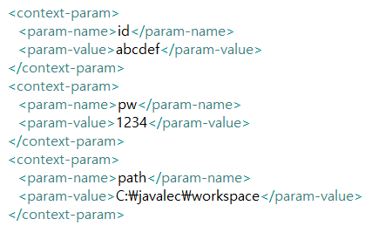

8-2. 데이터 공유 : ServletContext
여러 Servlet에서 특정 데이터를 공유해야 할 경우 context parameter를 이용해서 web.xml에 데이터를 기술하고, Servlet에서 공유하면서 사용 할 수 있습니다.
(jsp_8_2_ex1_contextparamex)
web.xml파일에 context parameter 기술
Servlet 클래스 제작
web.xml파일에 context parameter 기술
ServletContext 메소드 이용해서
데이터 불러오기

Slide 5
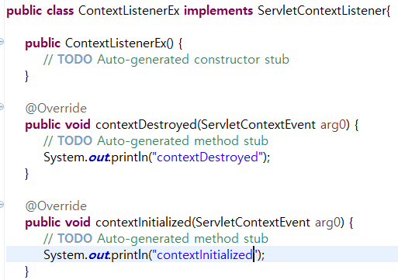

8-3. 웹어플리케이션 감시 : ServletContextListener
웹어플리케이션의 생명주기(LifeCycle)를 감시하는 리스너(Listener)가 있습니다. 바로 ServletContextListener 입니다.
리스너의 해당 메소드가 웹 어플리케이션의 시작과 종료 시 호출 됩니다.(contextInitialized(), contextDestroyed())
(jsp_8_2_ex1_contextparamex)
web.xml파일에 리스너 클래스 기술
리스너 클래스 제작
web.xml파일에 리스너 클래스 기술

Slide 6

8-3. 웹어플리케이션 감시 : ServletContextListener
리스너 클래스에 기술(@WebListener) (jsp_8_2_ex1_contextparamex)
리스너 클래스 제작
@WebListener 추가

